Slide 1
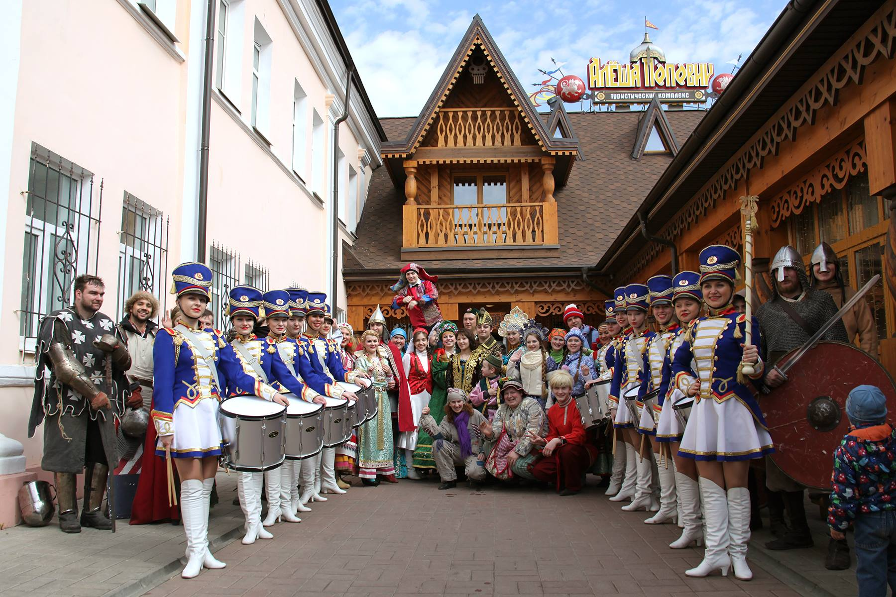
СЛЕТ БОГАТЫРЕЙ И
СКАЗОЧНЫХ КРАСАВИЦ РОСИИ

Slide 2
«Слет богатырей и сказочных красавиц России»
проходит ежегодно в конце апреля:
в честь Дня рождения русского богатыря Алеши Поповича
в память о защитниках земли российской
в целях возрождения и сохранения русского эпоса и сказки

Slide 3
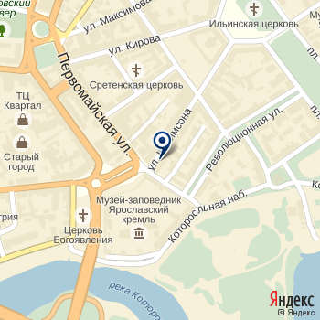
«Слет богатырей и сказочных красавиц России»
МЕСТО ПРОВЕДЕНИЯ :
туристический комплекс «Алеша Попович Двор», г.Ярославль

Slide 4
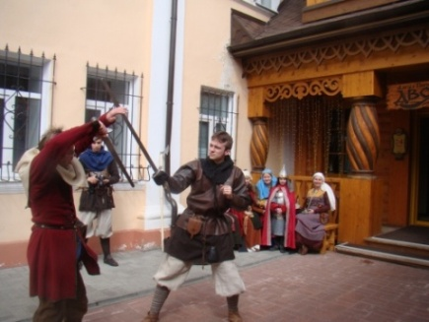
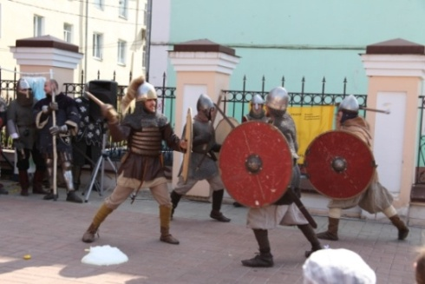
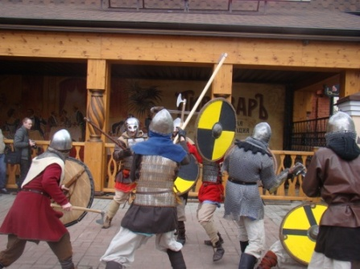
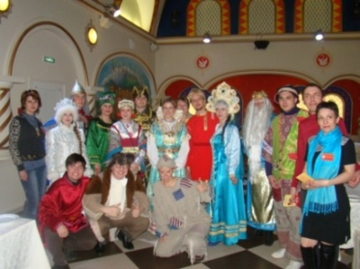
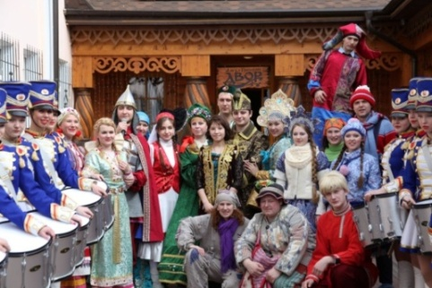
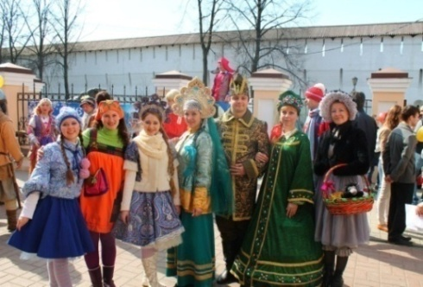
«Слет богатырей и сказочных красавиц России»
УЧАСТНИКИ :
Клубы исторической реконструкции из Ярославля, Ростова, Рыбинска
Сказочные герои из Татарстана, Вологодской, Костромской, Ивановской, Ярославской областей:

Slide 5
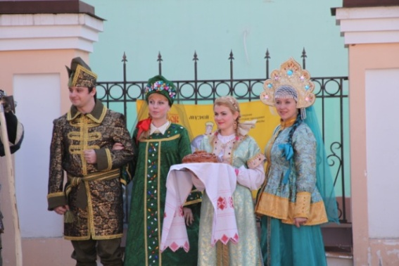
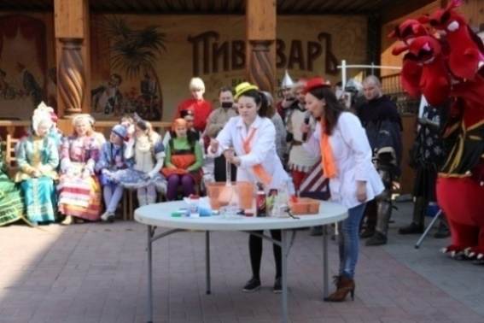
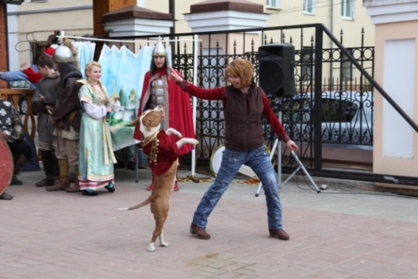
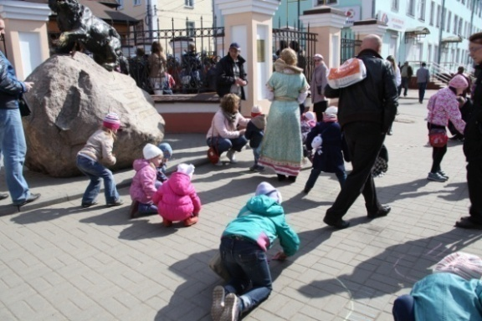
«Слет богатырей и сказочных красавиц России»
1 блок программы: ВОЛШЕБНЫЙ КАЛЕЙДОСКОП
Встреча хлебом-солью дорогих гостей и участников
Презентации сказочных героев
Волшебные фокусы от музея занимательных наук Эйнштейна
Конкурс рисунка на асфальте на богатырскую тему
Шоу дрессированных собачек

Slide 6
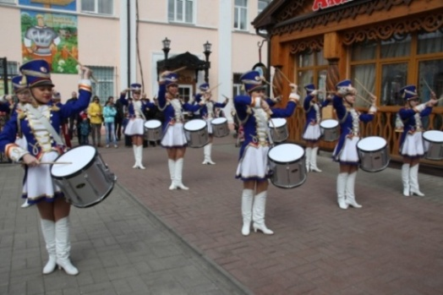
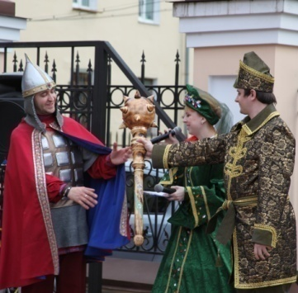
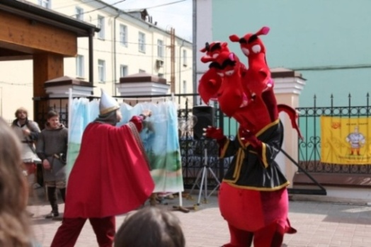
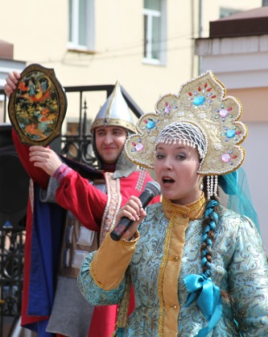
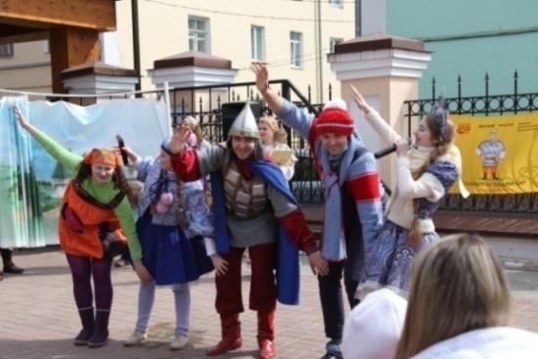
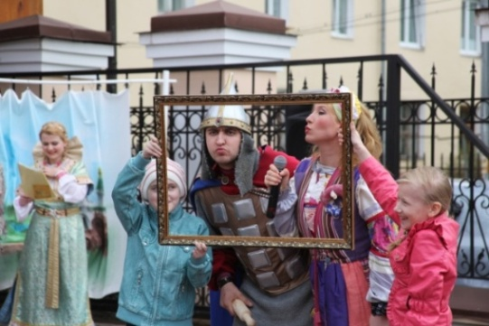
«Слет богатырей и сказочных красавиц России»
2 блок программы: ТВОРЧЕСКИЙ ПЕРЕПОЛОХ
Танцевальное дефиле-шоу от барабанщиц
Спектакль «Сказ о богатыре славном Алеше Поповиче»
Эпические и обрядовые песни фольклорного ансамбля
Интерактивные программы сказочных героев для зрителей

Slide 7
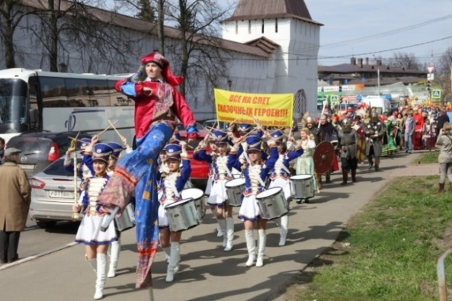
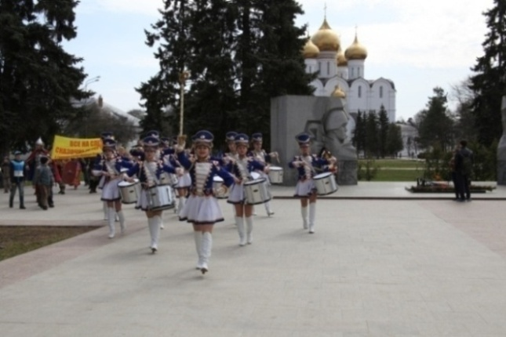
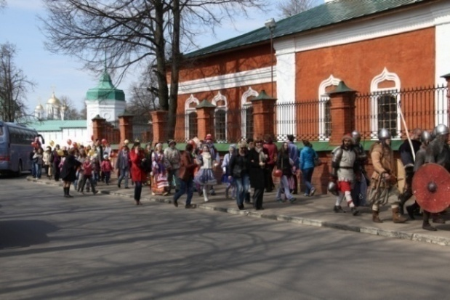
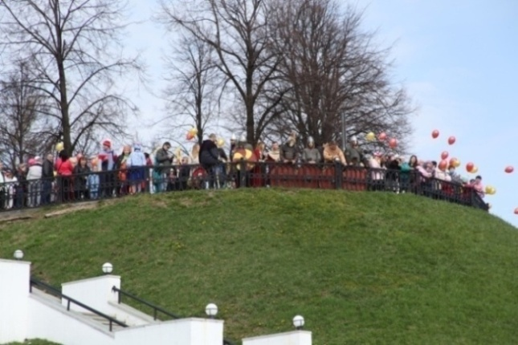
«Слет богатырей и сказочных красавиц России»
3 блок программы: ПАРАД и ФЛЕШ-МОБ «ЗА ДОБРОТУ!»

Slide 8
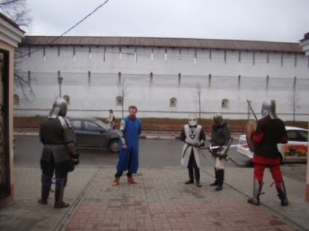
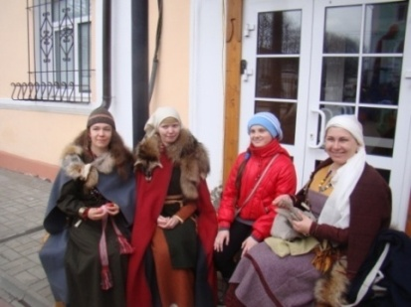
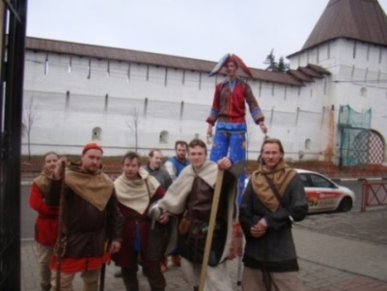
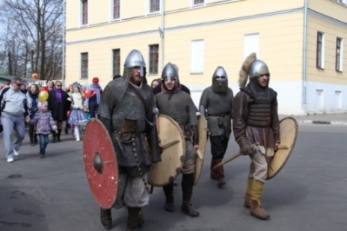
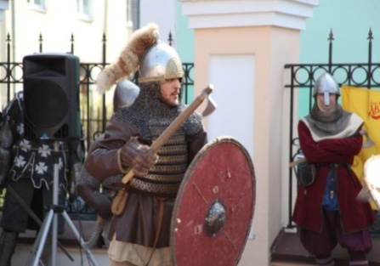
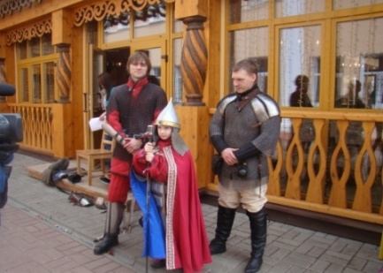
«Слет богатырей и сказочных красавиц России»
4 блок программы: ВОИНСКОЕ МАСТЕРСТВО
Мастер-классы от клубов исторической реконструкции по владению
оружием и древнеславянским видам рукоделия
Показательные бои богатырей из клубов исторической реконструкции
Посвящение в богатыри гостей слета

Slide 9
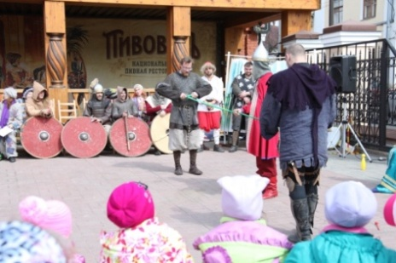
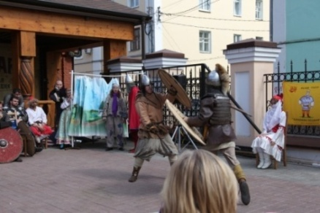
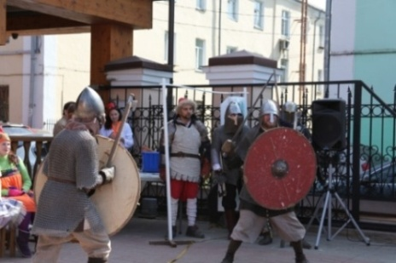
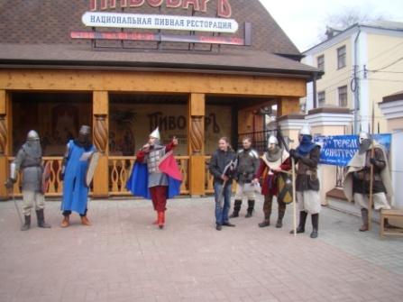
«Слет богатырей и сказочных красавиц России»
5 блок программы: БОГАТЫРСКИЙ ТУРНИР
Богатырский турнир за сердца сказочных красавиц: Любавы
Ярославской, Снегурочки Всероссийской, Василисы Премудрой,
Шахерезады, Царевны Лягушки, Романовской овечки, Курочки Рябы.
Грандиозное богатырское сражение между клубами исторической
реконструкции.

Slide 10
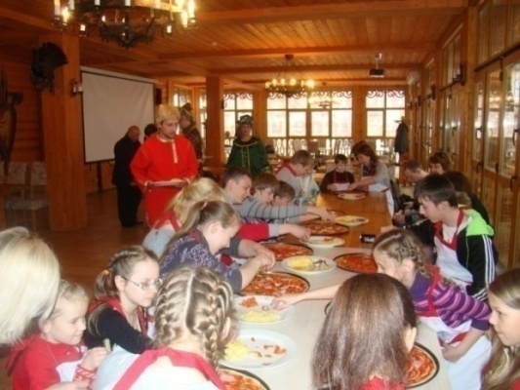
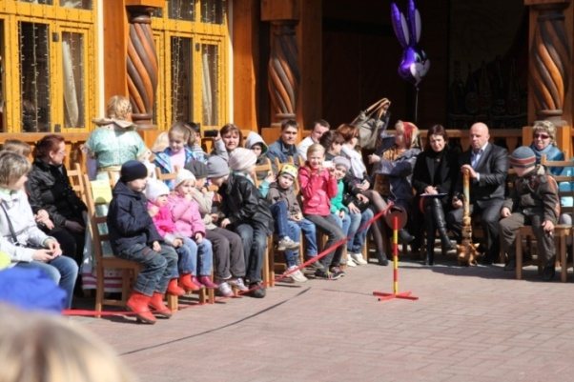
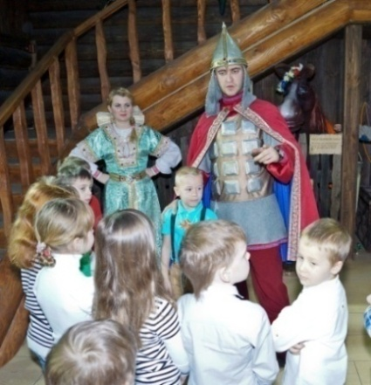
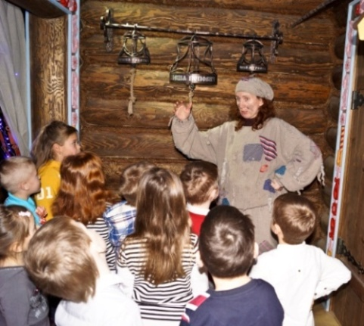
«Слет богатырей и сказочных красавиц России»
СОЦИАЛЬНАЯ НАПРАВЛЕННОСТЬ:
Мастер-класс от Емели Дети –инвалиды -
для детей -сирот постоянные гости слета
(Дом детства г. Гаврилов Ям) МУ «КЦСОН «Светоч»
Бесплатные экскурсии
в музей-театр
«Алешино Подворье»

Slide 11
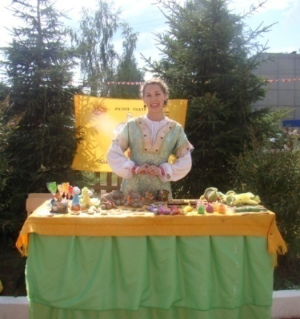
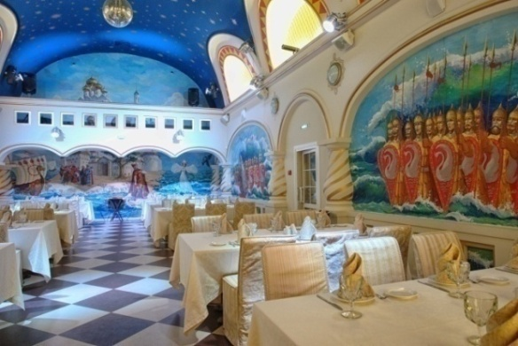
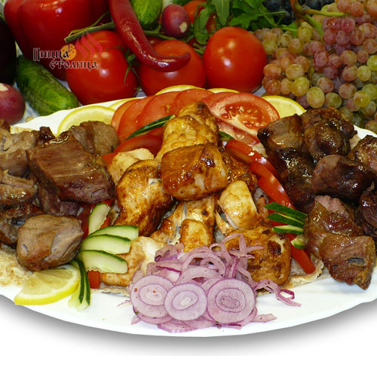
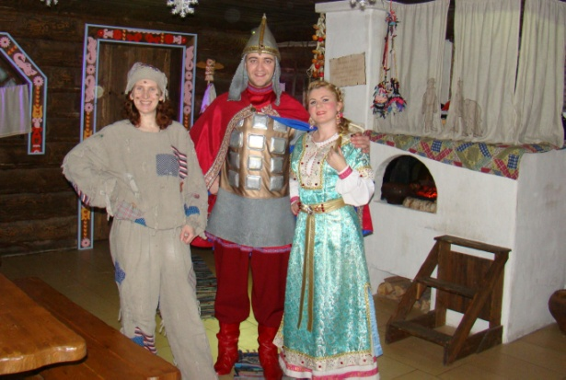
«Слет богатырей и сказочных красавиц России»
ДОПОЛНИТЕЛЬНЫЕ УСЛУГИ:
Торговля: Посещение:
- сувенирами - 3 х ресторанов комплекса
- угощениями - музея-театра «Алешино Подворье»

Slide 12
«Слет богатырей и сказочных красавиц России»
Динамика изменения состава и количества гостей.
СОСТАВ ГОСТЕЙ

Slide 13
«Слет богатырей и сказочных красавиц России»
ИНФОРМАЦИОННАЯ ПОДДЕРЖКА:
ЯГТРК «Ярославия»
Первый Ярославский
Городской телеканал
информагентство «Интерфакс»
газета «Комсомольская Правда»
сайт Агентства по туризму Ярославской области
Сайты партнеров
Официальные сайты Костромской и Ивановской областей
Сайт Снегурочки Костромской
Туристические сайты
Tripadvisor
Туристический портал Ярославской области
Социальные сети
facebook.com
В контакте
youtube.com

Slide 14
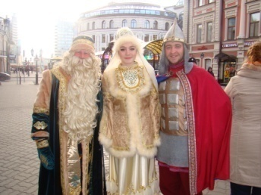
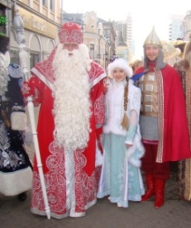
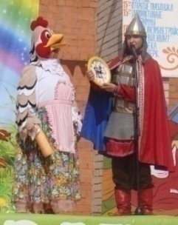
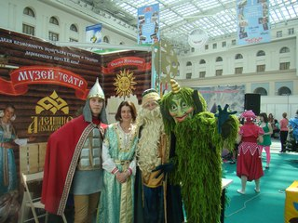
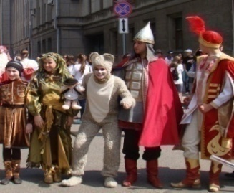
«Слет богатырей и сказочных красавиц России»
РАЗВИТИЕ И ПЕРСПЕКТИВЫ:
АЛЕША ПОПОВИЧ – участник сказочных фестивалей
в различных регионах России.
Все его сказочные друзья
готовы поддержать
проведение Слета.
Казань
Кострома
Москва
Великий Устюг
Рыбинск
Киров

Slide 15
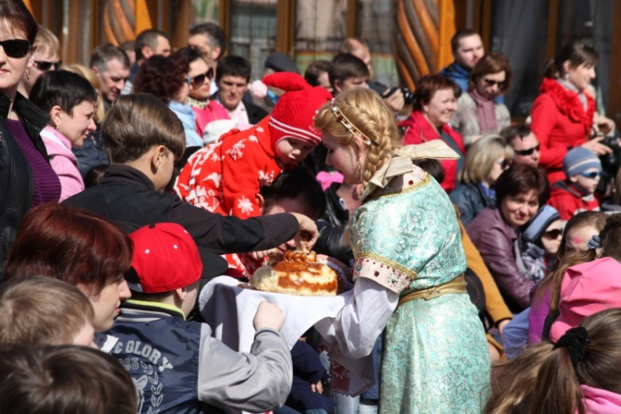
«Слет богатырей и сказочных красавиц России»
ОРГАНИЗАТОРЫ:
МУЗЕЙ-ТЕАТР «АЛЕШИНО ПОДВОРЬЕ»
туристический комплекс «АЛЕША ПОПОВИЧ ДВОР»
г. Ярославль, ул. Первомайская, 55
тел.: 8 910 973 3132 www. ap-podvorie.ru
Генеральный директор: Попов Михаил
Исполнительный директор: Горбунова Лариса
ДОБРО ПОЖАЛОВАТЬ В ГОСТИ К БОГАТЫРЮ!

